Slide 1
Publicidade digital
Bases para a publicidade

Slide 2
Objetivos de aprendizagem
O aluno é capaz de
Descrever as características e os elementos da publicidade moderna
Explicar as características e vantagens da publicidade digital
Compreender e aplicar o modelo do funil de vendas
Determinar os grupos-alvo
Criar mensagens de marketing com impacto
Identificar e descrever os meios e canais digitais mais essenciais

Slide 3
Tópicos
Publicidade digital
Características da publicidade moderna
A mensagem é essencial
Marketing e publicidade orientados para o cliente
Tendências e perspetivas
Principais formas de publicidade digital

Slide 4

Refere-se ao marketing através de canais em linha, como websites, telemóveis e redes sociais
Abrange vários formatos de media e consiste em texto, imagem, áudio e vídeo.
Ajuda a atingir tipos de objetivos semelhantes aos da publicidade tradicional (aumentar a notoriedade, impulsionar as vendas, promover a repetição de vendas, aumentar o conhecimento da marca)
Publicidade digital?
Notes:
Esta é apenas uma breve introdução ao que é a "publicidade digital" para os utilizadores que não estão familiarizados com o módulo "Introdução ao marketing digital". Esse módulo abrange as características e vantagens do Marketing Digital em pormenor...

Slide 5
Atividade na sala de aula
Pode ser feita individualmente ou em pares.
Objetivo: sensibilizar os alunos para a vasta gama de publicidade digital com que nos deparamos diariamente e orientá-los para os meios e canais.
Que tipos de publicidade digital vê diariamente? Pesquisar em diferentes sítios e meios de comunicação (10 minutos). Indique 3 exemplos e cole-os num ppt-slide.
Em que é que diferem? Qual parece ser o seu objetivo?
Apresentar ao grupo.
Notes:
Esta atividade ajuda o professor a verificar se os alunos são capazes de identificar os anúncios enquanto tal e os seus diferentes tipos. Os principais formatos são: 1. anúncios em banner/display, 2. anúncios em motores de procura, 3. anúncios em redes sociais, 4. anúncios nativos, 5. newsletters

Slide 6
Especial para publicidade digital
Flexibilidade
A criação de anúncios é tecnicamente simples e os anúncios aparecem quase imediatamente
Os elementos e conteúdos do anúncio podem ser alterados e ajustados em qualquer altura enquanto a campanha estiver em curso
As campanhas podem ser ajustadas com base no seu desempenho.
Pode ajustar o conteúdo criativo, os públicos-alvo, o calendário, a frequência e o orçamento.
Os anúncios digitais também são acessíveis a empresas mais pequenas sem orçamentos significativos
Precisão
Pode ser apresentado numa grande variedade de meios e canais
Permite especificar com muita precisão os seus públicos-alvo
Notes:
Em comparação com os meios de comunicação tradicionais (jornais, revistas, brochuras impressas, anúncios diretos, televisão, outdoors, etc.), os meios de comunicação digitais são muito mais flexíveis. Os meios de comunicação tradicionais pretendem chegar a qualquer pessoa que os veja, ao passo que os meios de comunicação digitais permitem uma segmentação precisa. Por exemplo, se vende equipamento para atividades ao ar livre, pode optar por atingir um público interessado em caminhadas ou reencontrar compradores que tenham visto os seus produtos mas ainda não os tenham comprado. Dependendo do formato, também pode optar por limitar o seu anúncio a determinadas horas do dia ou excluir o público que já viu o seu anúncio uma vez de o ver novamente.

Slide 7
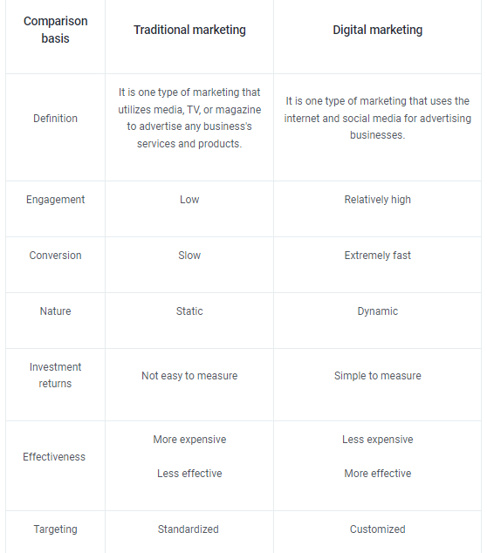
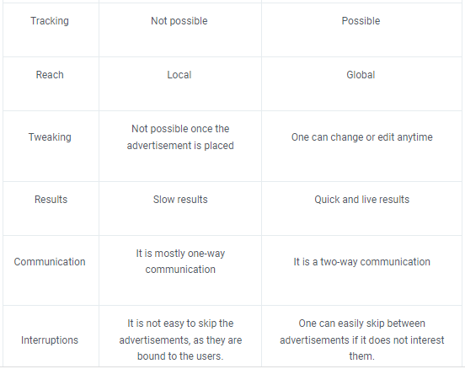
Notes:
Comparação entre marketing tradicional e digital Fonte: Simplilearn

Slide 8
"Parar de fazer publicidade para poupar dinheiro é como parar o relógio para poupar tempo."
- Henry Ford
Notes:
A maioria das empresas precisa de novos clientes e de aumentar as vendas. A publicidade é uma das formas possíveis de o conseguir. No entanto, como a publicidade e o marketing implicam despesas, a questão "onde obter o melhor resultado para os nossos esforços de marketing/publicidade" está sempre presente.

Slide 9
Características da publicidade moderna
Notes:
Existem algumas características principais que caracterizam a publicidade moderna. A publicidade deve completar as outras atividades de marketing da empresa. Deve ser sempre planeada com antecedência e ter determinados objetivos, também numéricos. Além disso, deve ser ajustada de acordo com a fase do processo de compra.

Slide 10
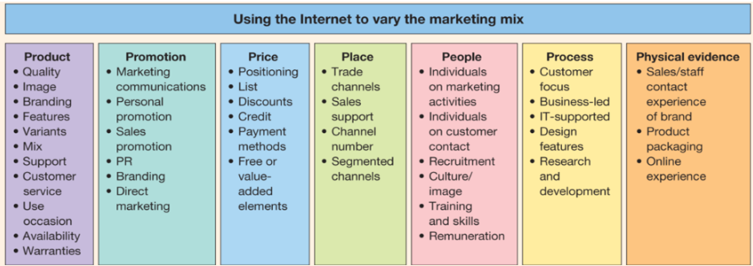
A publicidade no marketing digital
O "7P" no digital
Chaffey (2012): Marketing Digital - Estratégia, Implementação e Prática
Ver o vídeo de Dave Chaffey sobre o tema
Notes:
Muitas vezes, "marketing" e "publicidade" são vistos como sinónimos. A imagem "Marketing Mix" mostra que o marketing abrange muito mais. A publicidade faz parte da "promoção", um sinónimo de "comunicação de marketing".

Slide 11

Publicidade - características
A publicidade é o instrumento de comunicação de marketing mais importante e geralmente utilizado.
A maioria das organizações precisa de fazer publicidade para se dar a conhecer no mercado e para promover os seus produtos ou serviços.
A publicidade e a visibilidade custam geralmente dinheiro => é necessária uma otimização.
A publicidade é direcionada para canais e meios de comunicação onde o público-alvo pode ser atingido da melhor forma.
Estes meios podem ser classificados como
    próprio - pago - ganho
    tradicional - digital
Notes:
É importante reconhecer que a publicidade tem despesas e, por isso, deve ter objetivos. Uma questão essencial é "Em que meios/canais podemos ir ao encontro dos nossos clientes?".

Slide 12
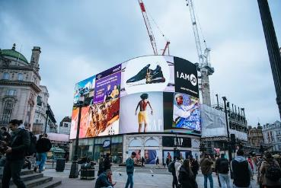
Tarefas da publicidade
informar, sensibilizar
criar ou reforçar atitudes no espírito do público-alvo
persuadir a comprar - "estar consciente" não é suficiente!
recordar - ainda existimos
aumentar a procura - sabia que existia esta funcionalidade adicional
aumentar as vendas
popularizar e melhorar a marca da organização
Notes:
Uma boa forma de concretizar o tópico é deixar que os alunos analisem eles próprios a publicidade - ver diapositivo seguinte "Atividade na aula”

Slide 13
Atividade na sala de aula
Referindo-se ao diapositivo anterior - procurem exemplos dos diferentes tipos de anúncios. Utilizar vários sítios da Internet como fontes.
Tempo necessário: 15-20 minutos.
Pode ser feito individualmente ou em pares.
Tirar fotografias e apresentar na aula.

Slide 14
A publicidade deve ser ajustada ao funil de vendas
Como é que um profissional de marketing pode saber onde encontrar o cliente e o que deve transmitir? O chamado funil de vendas (devido à maioria dos produtos e serviços com valor) ajuda a compreender esta questão.
  Cada processo do cliente começa com a tomada de consciência de uma necessidade (o que pode acontecer através de vários fatores: ver um anúncio, ouvir um amigo, ler as redes sociais ou as notícias).
  A obtenção de sinais e informações adicionais pode aumentar o interesse. Nesta fase, existe disponibilidade para receber mais informações sobre o produto ou serviço.
  O passo seguinte é chamado de consideração, onde a necessidade é especificada e o processo é considerado de forma crítica.
  Se a necessidade ainda parecer real e as soluções realistas, surge a intenção
  ... levando à comparação de alternativas
  a seguir, seguir-se-á uma decisão ou uma compra
  Ainda após a compra, o cliente está interessado no produto e pode tornar-se um defensor
Notes:
Por vezes, compramos coisas instantaneamente (geralmente produtos baratos para uso diário ou produtos que já utilizamos anteriormente). No entanto, no caso de produtos e serviços desconhecidos, existe normalmente um processo que pode demorar dias, semanas ou mesmo meses (um carro, um apartamento, uma operação cirúrgica).
O funil de marketing é uma ferramenta útil para estruturar e apresentar este processo. Do ponto de vista da empresa, as diferentes fases necessitam de diferentes tipos de mensagens e anúncios.

Slide 15
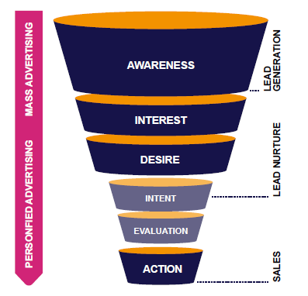
Funil de vendas e fase de comprador
O potencial comprador:
Toma consciência da sua própria necessidade ou é afetado por uma determinada marca
Quer saber mais, procura informações sobre a marca/produto/serviço
O conhecimento aumentou; sobrepõe-se às melhores soluções
Compara; avalia; pretende ser convencido
Selecionou a solução mais adequada; toma uma decisão
Vídeo 13 min
Notes:
Qualquer um de nós tem experiência de processos de compra. Pense em como foi quando planeou a compra do seu carro ou a construção de um novo jardim... . Para um profissional de marketing, é muito importante identificar o carácter das fases de compra e, sobretudo, os pensamentos, as dúvidas e as questões que os potenciais compradores têm. O vídeo abre o curso do funil.

Slide 16
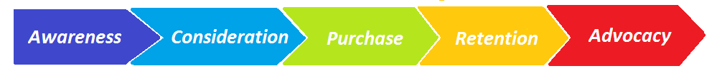
Diferentes tipos de publicidade
As diferentes fases do processo de compra necessitam de diferentes tipos de publicidade.
Aqui, o funil de vendas é apresentado horizontalmente, frequentemente designado por "percurso do cliente” (ou jornada do cliente).
"publicidade para as massas" =>
publicidade direcionada e personalizada
sensibilizar
lembretes
aumentar a procura
mensagens de "apelo à ação
aumentar as vendas
lembretes
persuadir
promoção da marca
apoio
conteúdo
promoção da marca
Notes:
Quando a empresa ou o seu produto são novos ou desconhecidos, é necessário investir na consciencialização, muitas vezes através dos meios de comunicação social (televisão, anúncios publicitários, anúncios nos motores de procura). Na fase de consideração, as pessoas contactam frequentemente a empresa. Depois disso, são identificadas e podem ser contactadas pessoalmente.

Slide 17
A mensagem é essencial
"O verdadeiro facto é que ninguém lê anúncios.
As pessoas leem o que lhes interessa e,
por vezes, isso é um anúncio."
- Howard Luck Gossage
Notes:
Na publicidade digital, o objetivo é frequentemente atingir uma elevada taxa de cliques (CTR), ou seja, não só obter impressões para o anúncio, mas também encorajar a realização de outras etapas, como entrar num sítio Web.

Slide 18
"Em média, cinco vezes mais pessoas leem o título do que o corpo do texto. Depois de escrever o título, gastou oitenta cêntimos do seu dólar."
- David Ogilvy
Notes:
Será isto verdade? O que pensamos que afeta as pessoas...? Este tema pode ser debatido na aula. Em publicidade, os anúncios que funcionam bem (=obtêm taxas de cliques elevadas) são bons anúncios. Como escrever e conceber anúncios apelativos...?

Slide 19
Boa publicidade
coerência na aparência e na mensagem
  alinhado com a estratégia global da empresa
  isto cria ressonância
direcionados para os públicos certos e relevantes para eles.
  encontrar as pessoas certas no momento certo
fiável e valioso
  apresentar provas da sua relevância
acessível nos pontos de contacto relevantes para o cliente
  saiba para onde se deslocam os seus clientes!
mensurável quanto ao seu impacto
Os melhores anúncios de todos os tempos: https://www.wyzowl.com/best-commercials/
https://blog.hubspot.com/marketing/best-advertisements
Notes:
Antes de passar à seção "como criar bons anúncios", é útil inspecionar as condições gerais para uma "boa publicidade". Os vídeos proporcionam conhecimentos de base adicionais.

Slide 20
O processo de criação de anúncios
Comece pela mensagem principal:
"O que é que queres dizer?
(=proposta de valor, USP)
Criar o anúncio, adaptado ao meio de comunicação
Publicar
Direcionamento:
Definir o público-alvo
->identificar a fase do processo de compra
-> detetar o canal para encontrar o comprador
Notes:
O processo pode começar com a mensagem ("Acabámos de abrir uma nova empresa", "Temos um novo produto") ou com o público-alvo ("A nossa empresa existe há nn anos e agora queremos chegar a novos públicos"). Seja como for, é necessário conhecer a mensagem e o público-alvo (por vezes, o público é conhecido primeiro e só depois é criada a mensagem principal), para criar anúncios apelativos.

Slide 21

Proposta de valor e USP
Excesso de publicidade -> os clientes querem captar rapidamente o que torna um produto/serviço diferente de outro
-> importante posicionar e definir a sua empresa para se destacar na concorrência (definir a sua proposta de valor)
USP (unique selling proposition) refere-se a uma declaração de marketing que diferencia um produto ou marca dos seus concorrentes
-> para ser utilizada em publicidade e marketing
exemplos de vídeo sobre USPs bem enunciados
Notes:
Para saber mais sobre este tema, consulte o módulo 1 Introdução ao marketing digital.

Slide 22
Atividade na sala de aula
Em todas as atividades de marketing e, em particular, na publicidade, é essencial declarar a proposta de valor e a proposta de venda única. Estas devem exprimir "Quem somos e o que defendemos?
Veja o vídeo no diapositivo anterior como um estímulo.
Deixe os alunos lembrarem-se primeiro das propostas de valor convincentes. Peça-lhes que expressem algumas.
Em seguida, peça aos alunos para escolherem uma marca e, depois, para definirem um USP para a mesma.
Notes:
Normalmente, estamos mais habituados a ver propostas de valor (em anúncios) do que a inventar propostas por nós próprios. Os alunos podem ser um pouco tímidos - obtém-se melhores resultados se os deixar trabalhar em pares. No ponto 3, lembre-se que o mais importante é que cada par invente algo. Pode selecionar os melhores para apresentação, de modo a dar bons exemplos e a encorajar os alunos a inventarem bons USPs. E lembre-se - não há respostas certas ou erradas - o critério número um é "soa bem e é convincente”.

Slide 23


Elementos de uma boa comunicação comercial?
Responder às necessidades, valores e estilo do cliente
Descreva as suas soluções e vantagens (para se diferenciar dos concorrentes, sempre que possível)
Tentar dizer algo original
Manter o texto claro e conciso
Mais exemplos e leituras complementares sobre "Como criar uma mensagem de marketing
Notes:
O diapositivo apresenta algumas características de uma boa comunicação comercial em geral. A hiperligação (em baixo) realça a questão através da apresentação de uma variedade de exemplos.

Slide 24
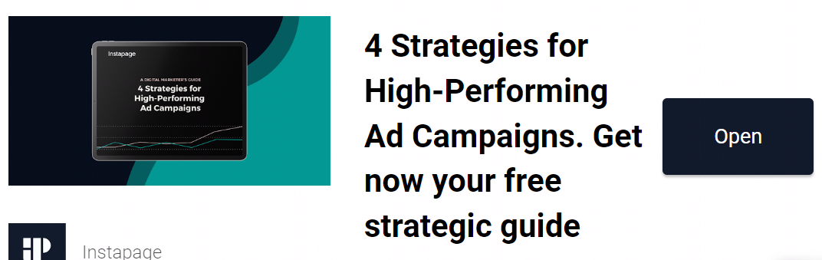
Notes:
O que é que os bons anúncios incluem...? Imagem, texto apelativo, apelo à ação ("abrir").

Slide 25
Publicidade orientada para os objetivos
"A criatividade sem estratégia chama-se 'arte'.
A criatividade com estratégia chama-se "publicidade".
- Jef I. Richards

Slide 26
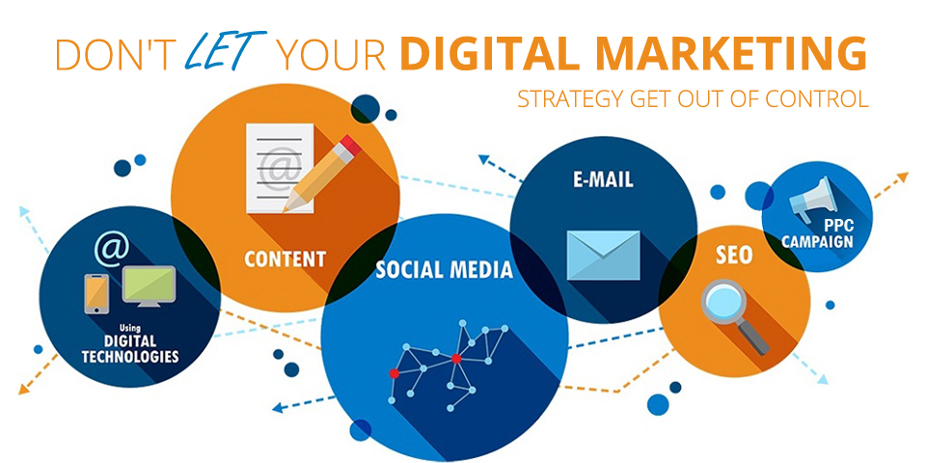
A publicidade deve cumprir a estratégia
Quais são os nossos objetivos globais?
O que é que queremos alcançar com o nosso marketing (digital)?
Quem são os nossos grupos-alvo?
Qual é a nossa mensagem e onde é que a transmitimos?
Notes:
As atividades de marketing digital devem estar alinhadas com a estratégia holística da organização. A estratégia é um plano orientado para o futuro, que tenta antecipar as circunstâncias que influenciam a conduta de uma organização. A maioria das organizações tem uma estratégia, mas as mais pequenas podem não a ter. Encontrará apresentações detalhadas da estratégia no módulo 1, parte 2.

Slide 27
Metas e objetivos da publicidade
Aumento das receitas
Melhorar a fidelidade e a satisfação do cliente
Recrutar e reter os melhores talentos
Inovação e desenvolvimento de produtos
Melhorar o conhecimento e a perceção da marca
Construir uma marca forte
Gerar tráfego para o sítio Web e/ou blogue
Obter novos clientes
Incentivar os clientes atuais a escrever críticas positivas
Interagir com os clientes para obter feedback do mercado
Meta
pode incluir mais do que um objetivo
Objetivo
devem ser mensuráveis e enquadrados no tempo
Notes:
Cada campanha publicitária deve ter metas e objectivos definidos.

Slide 28
Exemplos de objetivos e respetivos KPIs*
fornecer informações sobre os produtos
aumentar a consciencialização
direcionar o tráfego para o website
criar vendas
criar uma comunidade
incentivar os clientes a regressar
reforçar o perfil de competências
reforçar a marca da empresa
número de contactos com clientes
consciencialização %
taxas de visitantes no sítio Web
vendas €
membros em comunidades de redes sociais
taxas de visitantes recorrentes, tempo passado no site
sondagens sobre marca e lealdade, NPS (Net Promoter Score)
Notes:
*O "indicador-chave de desempenho" é uma forma quantificada de um objetivo. A importância da integração de todas as operações de marketing e da definição de objetivos e metas foi expressa na primeira seção desta apresentação. Nota: os objetivos são alternativos, derivam da estratégia. Por exemplo, se uma organização é nova e procura crescer, os primeiros objetivos podem prevalecer. Se a empresa quiser reforçar a sua marca, os dois últimos podem ser relevantes.

Slide 29
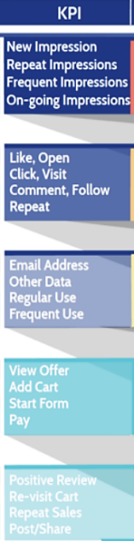
Os objetivos e KPIs podem ser definidos pelo funil de vendas
Fonte:Skyword
Modiefied from TCSuccess

Slide 30
Publicidade orientada para o cliente
"Não estamos no negócio do café, a servir pessoas. Estamos no negócio das pessoas, a servir café"
- Howard Schultz, Starbucks
Notes:
Recentemente, algumas empresas escolheram a "orientação para o cliente" como estratégia. Não admira que sejam bem sucedidas (por exemplo, Starbucks, Amazon, Apple)

Slide 31
Marketing e publicidade orientados para o cliente
A orientação para o cliente é uma abordagem empresarial que coloca as necessidades do cliente acima das necessidades da empresa.
As empresas orientadas para o cliente compreendem que o negócio não prosperará a não ser que melhorem consistentemente a orientação para o cliente.
O conhecimento das expetativas e da satisfação dos clientes permite a uma organização melhorar os seus processos e distinguir-se da concorrência
PORQUÊ - PORQUE:
Os clientes satisfeitos são potenciais defensores que "espalham a palavra”
É muito mais dispendioso chegar a novos clientes do que manter os atuais
Outras leituras sobre o tema::
O que está em causa
Definições e exemplos
Notes:
A "orientação para o cliente" é uma corrente principal subjacente a todas as teorias de marketing dos últimos anos.

Slide 32
Atividade na sala de aula
Muitas empresas pretendem ser "orientadas para o cliente", mas muito poucas são realmente bem sucedidas nesse objetivo.
Como é que se pode avaliar se uma empresa está orientada para o cliente? Em que funções é que isso pode ser visto?
Indique a diferença entre "orientado para o cliente" e "não orientado para o cliente".
Como é que são os anúncios digitais orientados para o cliente? Consegue citar alguns exemplos?
Notes:
Pode aplicar esta atividade no início do tópico "marketing e publicidade orientados para o cliente". Dá uma boa orientação para o tema.

Slide 33
Passos para aumentar a sua orientação para o cliente
Certifique-se de que obtém regularmente feedback dos clientes
  Como foi a interação/o serviço ao cliente?" 🙂
  Utilizar inquéritos e métricas
Utilizar o feedback para definir objetivos e melhorar a experiência do cliente
Monitorizar o feedback das redes sociais e reagir
  Por exemplo, perguntas frequentes, queixas comuns, debate
  Identificar corretamente o problema -> oferecer ligações para informações adicionais -> agradecer ao cliente, pedir desculpa pelo incómodo
Cultivar a compaixão e o espírito de "win-win" na interface com o cliente
  atender com empatia e paciência
  foco na experiência do cliente
Colocar as vendas e o serviço ao cliente a colaborar
Ler mais sobre
o tema
Notes:
Nota: Mais ferramentas e instrumentos no módulo "Análise e monitorização".

Slide 34
Instrumentos práticos para melhorar a experiência do cliente
O principal objetivo da filosofia orientada para o cliente é melhorar a experiência do cliente.
Para além dos passos anteriormente apresentados, qualquer empresa deve concentrar-se em "conhecer o seu cliente
Em seguida, serão apresentados dois instrumentos para o efeito:
a pessoa do comprador
a viagem do cliente

Slide 35


Personas do comprador
Pesquisar o público
  Quem é que já compra a si? Entreviste alguns deles.
  Estudar a análise do seu sítio Web e das redes sociais.
  Por exemplo Informações sobre o público do Facebook.
  Ver o que a concorrência está a fazer
Identificar as dificuldades dos clientes
  Escuta social
Identificar os objetivos do cliente
Compreender como a sua marca pode ajudar
Como é que o(a) podem contactar?
Que notícias e e redes sociais que ele/ela utiliza?
Transforme a sua investigação em buyer personas
Modelos:
https://docs.google.com/document/d/1LjXUD2T80m9abqmqQRgJva5Xds3OxLqtmEOXkTX_wpI/edit
https://www.impactplus.com/blog/great-buyer-persona-examples-free-template
Para mais informações: https://blog.hootsuite.com/buyer-persona/

Slide 36
Porquê?
Personas do comprador
Como candidatar-se?
Conhecer o seu público em pormenor permite-lhe criar conteúdos direcionados, interessantes e significativos
Os clientes esperam conteúdos personalizados
A persona do comprador é um modelo - uma persona fictícia - que descreve o seu cliente típico
NOTA: A personalidade do comprador NÃO é "um homem de 30-50 anos".
Fale com a sua persona no seu próprio tom de voz.
Ao produzir conteúdos, tenha sempre em mente o que é importante para o seu cliente (e não para a sua empresa)
Ao partilhar conteúdos nas redes sociais, é possível segmentar de forma mais precisa, quando se segmenta a sua pessoa (por exemplo, de acordo com os seus interesses)
Notes:
Os tópicos "Persona do comprador" e "Como aplicá-las" na publicidade foram apresentados nas fontes indicadas no diapositivo anterior.

Slide 37
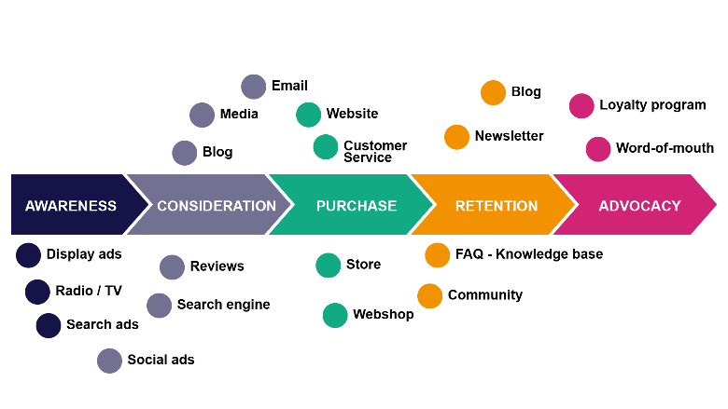
O percurso do cliente (Customer Journey)
O percurso do cliente está intimamente relacionado com o funil de vendas apresentado anteriormente
Utilizando o customer journey, podemos identificar as fases do processo de compra com os pontos de contacto em que o cliente entra em contacto com a empresa
Isto ajuda essencialmente a planear as mensagens publicitárias e a selecionar os meios de comunicação para atingir o público-alvo da melhor forma
Fonte: Roberta Cinus
Notes:
O percurso do cliente foi apresentado anteriormente. Aqui podemos ver que o modelo oferece uma excelente ferramenta para compreender os nossos clientes.

Slide 38
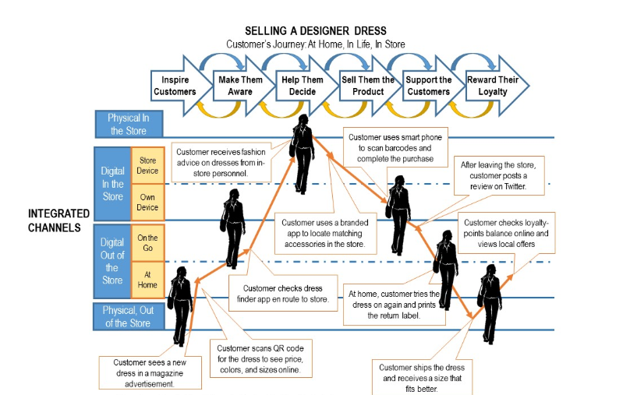
Exemplo do percurso do cliente
Fonte: Chaffey, 2020 (original: Boston Consulting Group)
Notes:
Esta ilustração, relacionada com a "compra de um vestido de marca", descreve os canais e os pontos de contacto do cliente e o tipo de sinais envolvidos no processo. Desta forma, é possível esboçar um "percurso do cliente" para qualquer produto ou serviço.

Slide 39
Atividade na sala de aula
"Viagem digital do cliente”
No processo de planeamento de "que tipos de anúncios" e "em que meios/plataformas os publicar", é extremamente útil descobrir o percurso do cliente e os pontos de contacto do cliente para a respetiva empresa.
Pensar numa empresa e num produto ou serviço
Descobrir uma determinada buyer persona
Como poderia ser a viagem? Quais são as etapas envolvidas?
Nomear os pontos de contacto digitais, ideais para a empresa ir ao encontro do cliente
Notes:
Esta atividade pode ser realizada individualmente ou em pares. Também pode ser utilizada como tarefa prévia, para orientar a aula.
Sugestões: nesta atividade, os diapositivos anteriores e as fontes da Internet são muito úteis e merecem ser aplicados. Relativamente ao ponto 1 (escolha), sugira aos seus alunos que escolham um bem de consumo duradouro, uma vez que este envolve normalmente um processo mais longo e com várias etapas (por exemplo: uma viagem de férias, um carro, um apartamento, um passatempo)

Slide 40
Tendências e perspetivas

Slide 41

A quota dos meios digitais está a aumentar na publicidade
Devido à concorrência, as despesas de publicidade das organizações não param de aumentar, desde 2017
A quota dos meios de comunicação digitais está a aumentar, embora os meios de comunicação tradicionais continuem a ser utilizados
O gráfico mostra uma média de todos os anunciantes
Nota: existem grandes variações entre os diferentes tipos de organizações
Fonte: Statista (2022)
Notes:
Que tipos de organizações utilizam os canais de comunicação tradicionais? Por exemplo: lojas locais e empresas de serviços.
Quem se distingue nos meios digitais? Por exemplo: as empresas de comércio eletrónico.
É claro que a maioria das organizações utiliza tanto os meios tradicionais como os digitais (marketing multicanal)

Slide 42
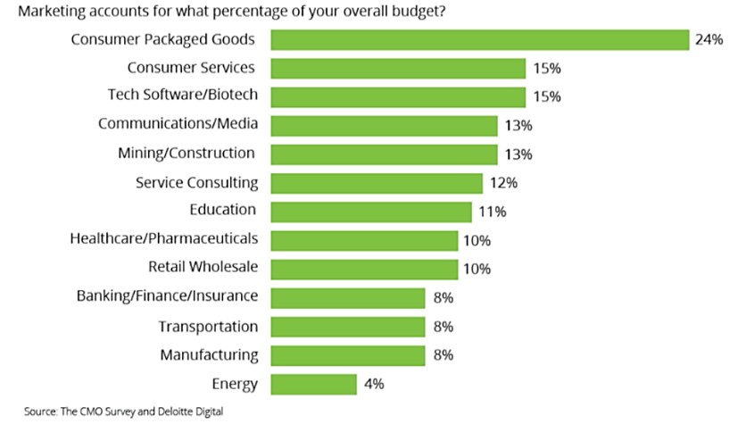
Algumas empresas promovem mais do que outras
A necessidade de promoção é vital quando a concorrência é grande (por exemplo, produtos alimentares, eletrónica de consumo, etc.)
As empresas de maior dimensão tendem a utilizar uma percentagem mais elevada do seu orçamento total em marketing
Em geral, as empresas B2C gastam orçamentos mais elevados do que as empresas B2B
Fonte: Merehead, 2021
Notes:
Este fenómeno é também evidente quando se seguem os diferentes meios de comunicação. Algumas empresas parecem investir muito em publicidade (por exemplo, empresas alimentares nacionais, grandes agências de viagens, retalhistas de automóveis, retalhistas de produtos especiais), enquanto outras investem menos, concentrando-se em determinados meios e canais relacionados com o público-alvo. As empresas B2B são exemplos disto.

Slide 43
Tendências e perspetivas futuras
Tendência:
À medida que as competências de marketing digital se tornam "competências de todos", a vantagem competitiva diminui e todos os concorrentes estão a fazer a mesma coisa.
Perguntas que surgem:
Como destacar-se da concorrência? As novas plataformas de anúncios oferecerão melhores opções de segmentação?
Tendência:
A utilização dos motores de pesquisa está a transformar-se da pesquisa por palavras para a pesquisa por vídeo e a pesquisa por localização. Ao mesmo tempo, a IA é cada vez mais utilizada para estruturar bases de dados.
Questões que se colocam:
Que pontos de contacto com o cliente irão aumentar/reduzir a sua importância? Que conteúdos do sítio Web serão dominantes?
Tendência:
Aumento da regulamentação -> Futuro sem cozinha ...?
-> Como é que os anunciantes podem atingir públicos-alvo sem estes dados?
Questões que se colocam:
Métodos alternativos para definir as identidades dos potenciais receptores de anúncios?
Outras leituras:
https://www.theperspective.com/debates/businessandtechnology/the-perspective-on-digital-marketing/
Notes:
A publicidade digital está em constante mudança devido às invenções técnicas, ao progresso dos meios e canais, à legislação, etc. Assim, o diapositivo apresenta apenas alguns exemplos. Para mais informações, consulte a hiperligação para leitura complementar, utilizando também as palavras de pesquisa "progresso/mudanças na publicidade digital

Slide 44
Principais formatos de publicidade digital

Slide 45
PUBLICIDADE NOS MOTORES DE PROCURA (SEA)
PUBLICIDADE NAS REDES SOCIAIS
  Facebook, Instagram (Meta)
  Youtube, LinkedIn, blogues, TikTok, etc.
PUBLICIDADE DISPLAY E PPC
WEBSITE
Através de diferentes meios de comunicação e canais, é possível atingir uma vasta gama de grupos-alvo.
As diferentes formas de publicidade permitem atingir vários objetivos.
Na publicidade digital, o objetivo principal é frequentemente conduzir os visitantes ao sítio Web da empresa.
Notes:
Finalmente, neste submódulo, é apresentada uma visão geral das principais plataformas de publicidade digital. Obterá uma visão mais detalhada e instruções práticas nos próximos sub-módulos.

Slide 46
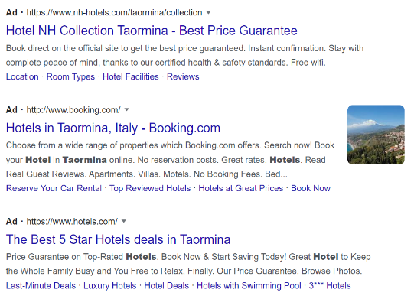
Publicidade nos motores de procura
Permite à sua empresa posicionar-se no topo de uma página de resultados de pesquisa como "Anúncio" nos resultados dos motores de procura.
Liga o seu anúncio a resultados de pesquisa relacionados com as palavras-chave que escolheu.
Vantagem: um novo sítio Web ou produto pode obter uma posição na primeira página de resultados (os 10 primeiros resultados).
Disponível com um orçamento reduzido.
Fácil de gerir.
anúncios em motor de procura
Notes:
O papel dos anúncios nos motores de procura é vital, uma vez que permitem ir ao encontro do cliente no momento da intenção de compra.

Slide 47

Publicidade display e PPC
Abrangem várias formas de publicidade, permitindo à sua empresa obter visibilidade numa vasta gama de meios digitais
Anúncios de visualização (banners), anúncios de vídeo, anúncios de aplicações, anúncios de compras, etc.
Pode atingir públicos específicos através da segmentação
Um meio potencial para aumentar a notoriedade da marca, chegando aos potenciais clientes que ainda não conhecem a sua marca.
Disponível com baixo orçamento.
Fácil de gerir.
Notes:
Os anúncios display e PPC (Pay per Click) abrangem uma variedade de anúncios em diferentes suportes e canais. Podem ser colocados em sítios Web, publicações, meios de comunicação, vídeos e aplicações, permitindo que a sua empresa atinja públicos-alvo específicos. A maior parte deles pode ser gerida através do Google. São apresentados no submódulo seguinte.

Slide 48

Publicidade nas redes sociais
Pode ser realizada em todas as plataformas de redes sociais*.
Permite-lhe entrar em contacto com públicos anteriormente desconhecidos.
Permite atingir públicos-alvo cuidadosamente selecionados, com base nos seus perfis pessoais, comportamentos e interesses.
Disponível com orçamentos reduzidos.
Fácil de gerir.
*Neste módulo, centramo-nos nas plataformas Meta (Facebook, Instagram); no entanto, a prática publicitária é muito semelhante em todas as plataformas de redes sociais
Notes:
As redes sociais abrangem uma variedade variável de plataformas. O que as caracteriza é o facto de diferentes grupos e tipos de pessoas publicarem, comentarem e seguirem histórias, imagens, vídeos e outros conteúdos para obterem visibilidade pública. As "redes sociais" oferecem meios e canais versáteis para uma vasta gama de interesses, incluindo passatempos, temas pessoais e questões profissionais e empresariais. Isto significa que é possível encontrar grupos e indivíduos com interesses específicos.

Slide 49


Neste submódulo, foram introduzidas as bases da publicidade e as plataformas de publicidade digital.
Nos dois módulos seguintes, familiariza-se com os preparativos de que a maioria das campanhas necessita, bem como com a criação de anúncios nas plataformas Google e Meta e newsletters.
1. bases para
publicidade
2. Preparação para
campanhas
3. Execução de
campanhas

Slide 50
O material DEMS tem como objetivo melhorar as competências de marketing digital no ensino superior, respondendo às necessidades das empresas e organizações. É disponibilizado acesso a um vasto conjunto de diapositivos com atividades e trabalhos em sala de aula, bem como a instruções de utilização detalhadas para o professor. É livre de utilizar parte ou a totalidade do material disponível.
O material inclui conteúdos e números retirados da Internet, pelo que está sujeito a alterações. As fontes foram anunciadas de acordo com as regras de utilização livre. O material na sua totalidade pode ser visualizado e descarregado a partir de www.dems.pro. Todo o material é produzido para utilização livre e cofinanciado pelo programa Erasmus +.

